Slide 1


Parole (e silenzi) come magie
Cristina Pratesi
(Socio Ordinario e Docente con funzione di training
Segretaria AFPP)

Slide 2
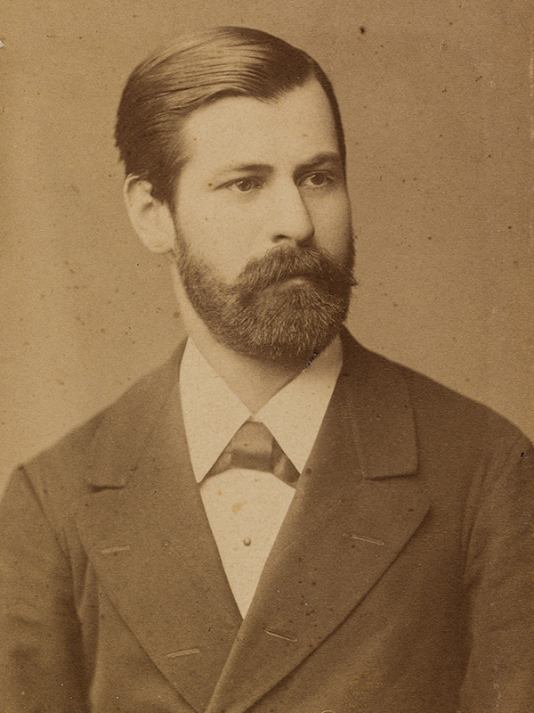
  «Originariamente le parole erano magie e, ancora oggi, la parola ha conservato molto del suo antico potere magico. Con le parole un uomo può rendere felice l'altro o spingerlo alla disperazione, con le parole l'insegnante trasmette il suo sapere agli allievi, con le parole l'oratore trascina con sé l'uditorio e ne determina i giudizi e le decisioni. Le parole suscitano affetti e sono il mezzo comune con il quale gli uomini si influenzano tra loro. Non sottovaluteremo quindi l'uso delle parole nella psicoterapia e saremo soddisfatti se ci verrà data l'occasione di ascoltare le parole che si scambiano l'analista e il suo paziente»

Slide 3
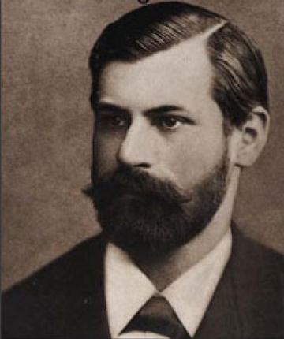
«Ma nemmeno questo ci è possibile. Il colloquio nel quale consiste il trattamento psicoanalitico non ammette alcun ascoltatore, non si presta a dimostrazioni. «

Slide 4
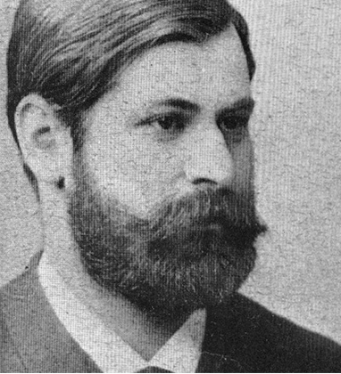
«E' vero che anche un nevrastenico o un isterico può essere presentato agli studenti, in una lezione di psichiatria, ma allora racconta le sue pene e i suoi sintomi, nient'altro. Le comunicazioni dl cui l'analisi ha bisogno, egli le fa solo a condizione che esista un particolare legame emotivo con il medico; ammutolirebbe non appena notasse un solo testimone a lui indifferente. Queste comunicazioni riguardano infatti la parte più intima della sua vita psichica, tutto ciò che, come persona socialmente autonoma, egli deve nascondere di fronte ad altri, e inoltre tutto ciò che, come personalità unitaria, non vuole confessare a sé stesso.»

Slide 5
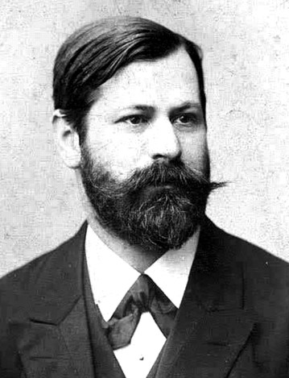
«Voi non potete dunque essere presenti come ascoltatori a un trattamento psicoanalitico. Potete soltanto sentirne parlare, e farete conoscenza con la psicoanalisi -in senso stretto- solo per sentito dire. Con questo insegnamento, per così dire di seconda mano, venite a trovarvi in condizioni del tutto insolite ai fini della formazione di un giudizio. Quest'ultimo dipenderà evidentemente, per la maggior parte, dalla fede che potete prestare all'informatore.»
SIGMUND FREUD
«INTRODUZIONE ALLA PSICOANALISI –
Volume primo - PRIMA SERIE DI LEZIONI»
Prima pubblicazione 1917

Slide 6
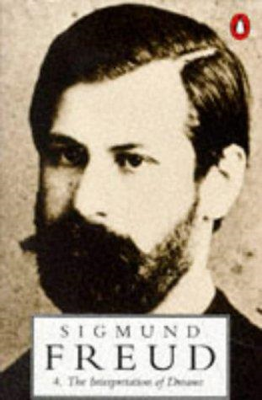
Grazie dell’ascolto.
Le foto presentate ritraggono Sigmund Freud dall’età di circa 20 anni all’età di circa 35 anni.

